Slide 1



코로나19에 따른 생활 양상 변화
211008 스파게티팀
김범중 정진우 가채원 윤진훈

Slide 2
목차
1
코로나 확진자 변화 추이
2
코로나 확진자 변화에 따른 생활 양상 변화
2-1
코로나 확진자 변화와 공공자전거 이용객 수, 이용 시간
2-2
코로나 확진자 변화와 지하철 승객 수 변화
2-3
코로나 확진자 변화와 교통량
2-4
3
코로나 확진자 변화와 온라인 거래액
결론
4
프로젝트 중 주요 이슈
5
개선 사항 확인

Slide 3
개요
1. 주제
- 코로나19에 따른 생활 양상 변화
2. 배경 설명 - 코로나 확진자 수가 증가하면 집에서 보내는 시간이 증가하기에 홈트레이닝 시간,
온라인 쇼핑, 재택 근무 시간 등이 증가할 것으로 예상. - 하지만, 코로나가 길어짐에 따라 확진자 수 변화에 사람들이 점차 둔감해 질 것으로 예상.
3. 목표
- 실제로 코로나 확진자 수 변화의 영향이 얼마나 되는 지 확인.
- 실제 데이터를 처리하면서 빅데이터에 대한 이해도를 높이고, 데이터 처리 능력 향상을 기대합니다.

Slide 4
팀 구성 및 역할
* 김범중(팀장) : 전체적인 역할 분담 및 자료 확인, 코드 작성 * 정진우(팀원) : 자료 수집/가공 및 코드 작성.
* 가채원(팀원) : 코드 작성 및 PPT 작성. * 윤진훈(팀원) : 코드 작성 및 자료 확인.

Slide 5
프로젝트 수행 절차 및 방법
* 공공자전거 이용객 수 변화(공공 데이터 포털 https://www.data.go.kr/) * 지하철 승하차 승객변화(KOSIS 국가통계포털 https://kosis.kr/index/index.do) * 교통량 변화(서울교통정보센터 https://topis.seoul.go.kr/ ) * 온라인 쇼핑몰 상품군별 거래액 변화)(KOSIS 국가통계포털 https://kosis.kr/index/index.do) * 위 4가지 자료 보완 - 서울 열린 데이터 광장 https://data.seoul.go.kr/) - 코로나19 보드 http://www.covid19board.kr * 코로나 확진자 수 변화 - 코로나 보드https://coronaboard.kr/ - 코로나 라이브 https://corona-live.com/ - 월별 코로나 확진자 수 변화에 따른 각 생활 양식별 데이터를 모아, 정제합니다.

Slide 6
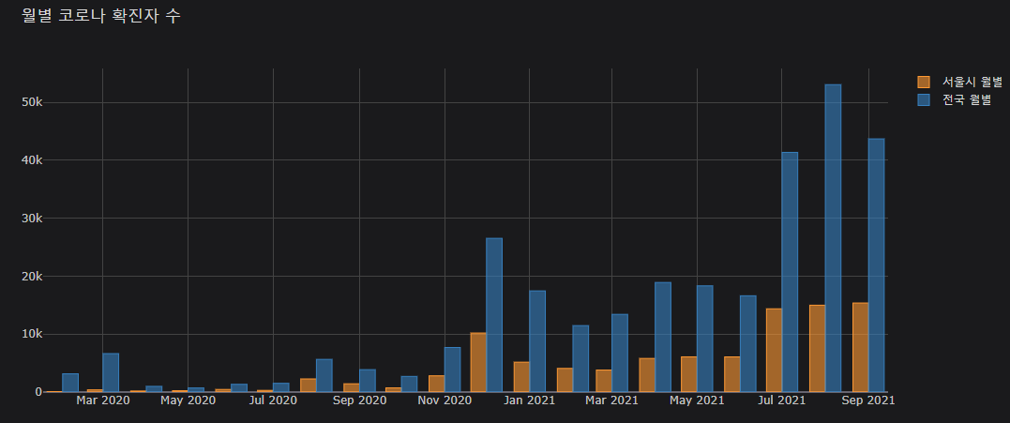
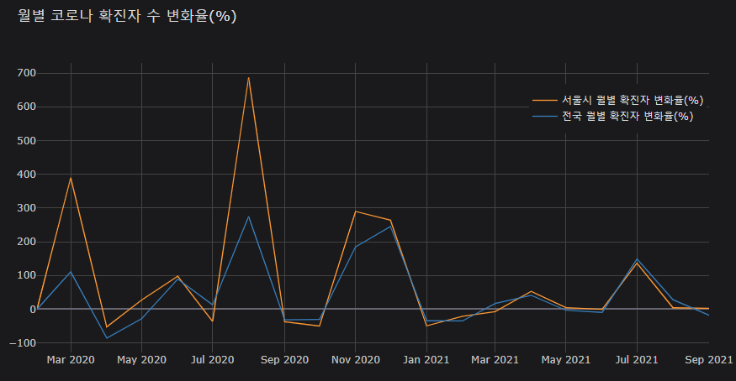
1 코로나 확진자 변화 추이
변화량
변화율
출처: 코로나 라이브, 국가 통계포털

Slide 7
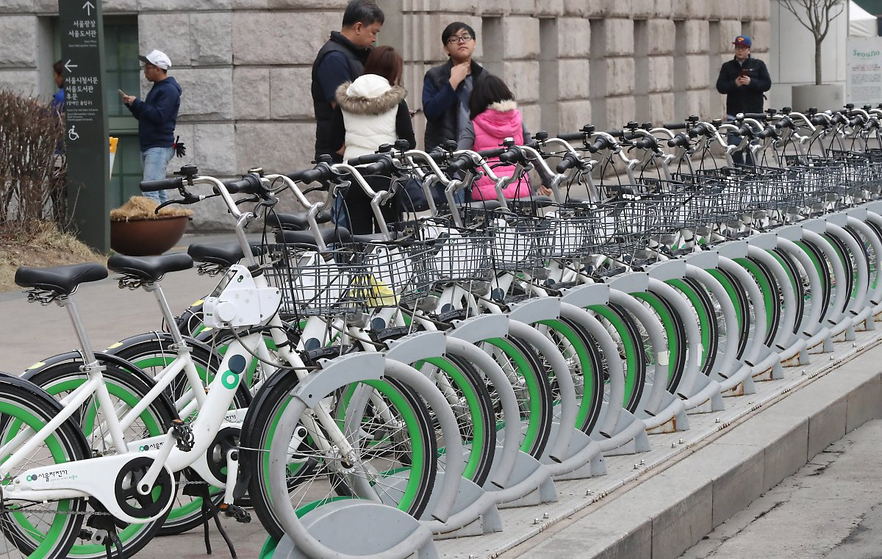
2-1
코로나 확진자 변화와
공공자전거 이용객 수, 이용 시간

Slide 8
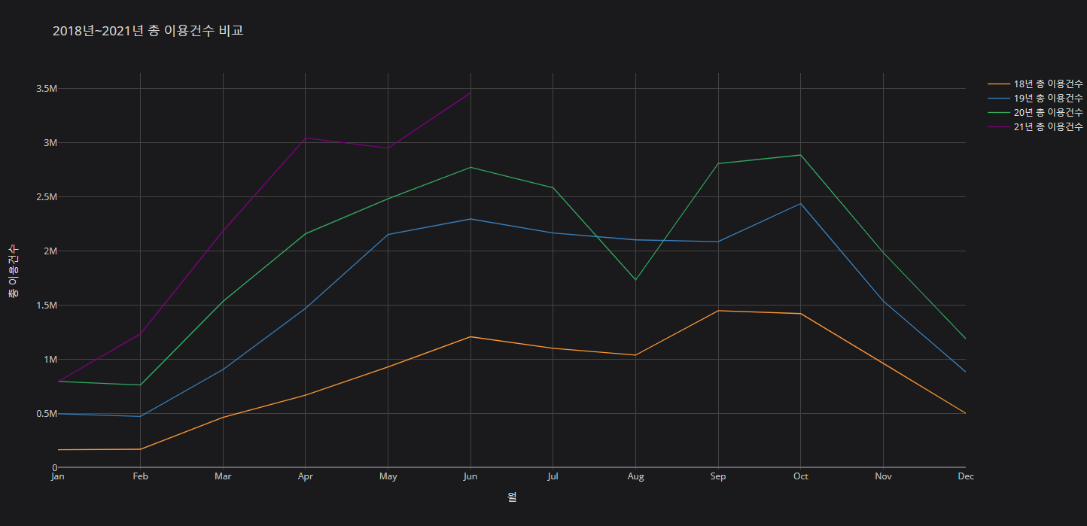
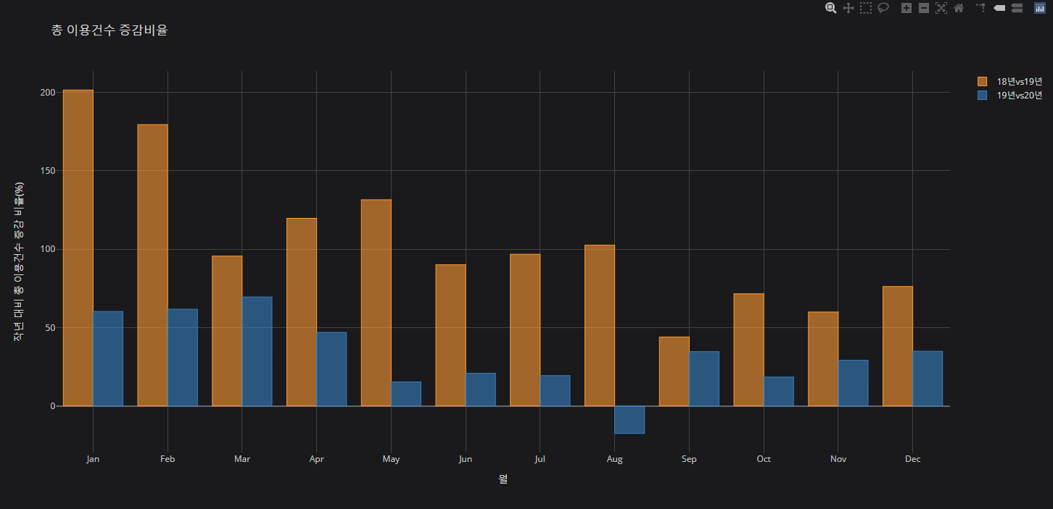
[ 2018년 ~ 2021년 총 이용 건수 및 증감률]
2-1 코로나 발생에 따른 서울 시민 공공자전거 이용 현황
매년 공공자전거 이용 건수 증가
BUT
2019년 작년 대비 증가율
<
2020년 작년 대비 증가율
심지어 8월의 작년 대비 이용 건수 감소
출처: 공공데이터

Slide 9
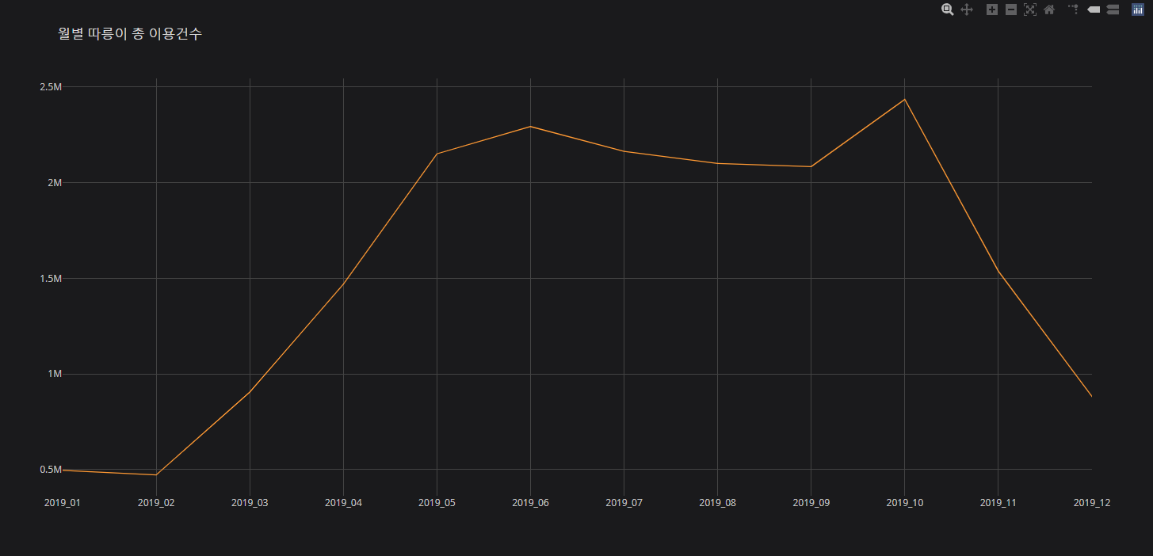
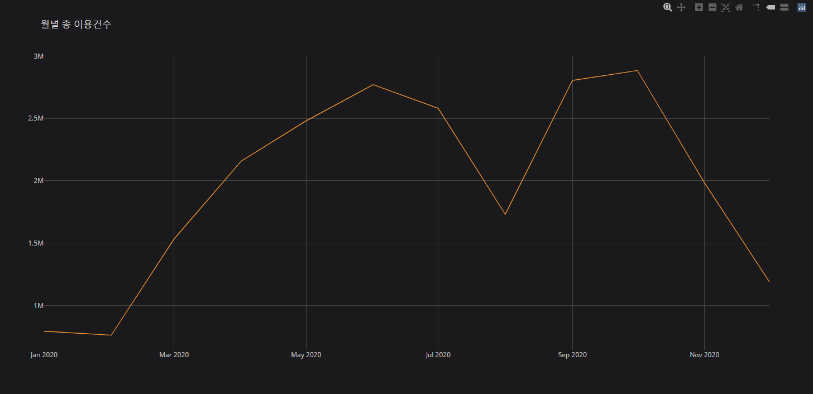
[ 2019년 vs 2020년 총 이용 건수 ]
2-1 코로나 발생에 따른 서울 시민 공공자전거 이용 현황
‘사회적 거리두기’ 시행으로 공공 자전거 이용 감소 판단
2019년 공공자전거 이용 건수
<
2020년 공공자전거 이용 건수
출처: 공공데이터
Notes:
년도 표현이 다르게 나온 부분 => 수정 가능 ??? 작년대비 증가폭이 감소하다 못해 이용건수가 감소한 경우에 대해 자세히 보자. 코로나 이전의 2019년 그래프의 양상과 다르게 코로나 발생 이후인 2020년의 그래프에서 용건수가 현저히 적은 것으로 보아, ‘사회적 거리두기’ 시행으로 공공 자전거 이용이 감소한 것으로 판단

Slide 10
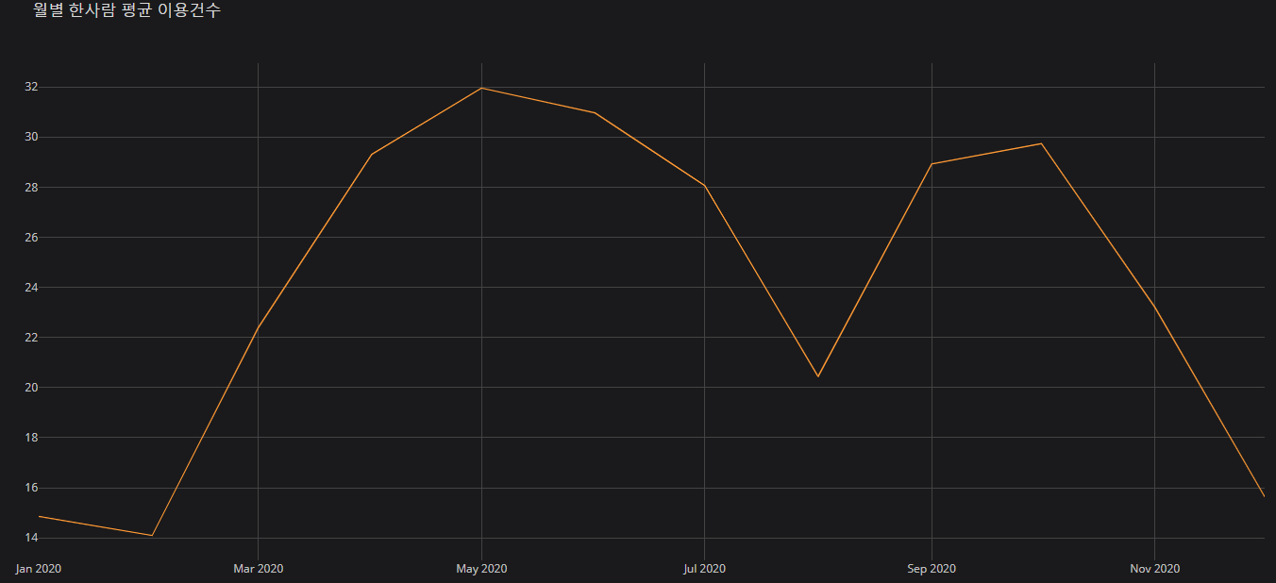
[ 2020년, 한 사람 평균 이용 건수 vs 총 이용 건수 ]
2-1 코로나 발생에 따른 서울 시민 공공자전거 이용 현황
1인 평균 이용 건수 감소율
<
전체 이용 건수 감소율
헤비 유저들의 이용 감소율
<
1회 이용객들의 이용 감소율
출처: 공공데이터

Slide 11
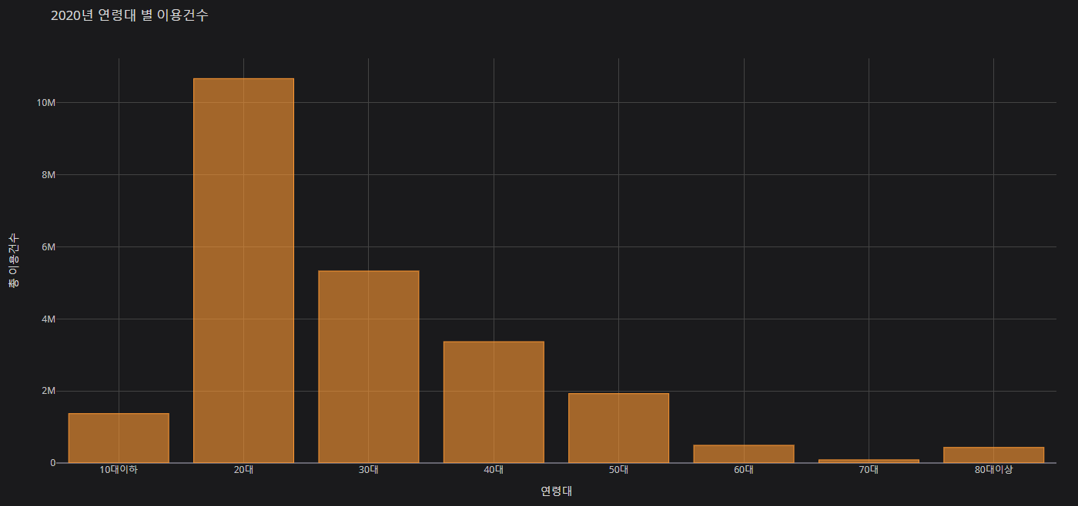
[ 2020년, 연령대별 총 이용 건수 ]
2-1 코로나 발생에 따른 서울 시민 공공자전거 이용 현황
20대의 공공 자전거 이용 건수가 가장 多
∴
20대가 코로나의 영향을 가장 크게 받을 것이라 추측
출처: 공공데이터
Notes:
공공 자전거 이용 건수는 20대가 가장 많은 것을 보아, 20대가 코로나의 영향을 가장 크게 받을 것이라고 추측한다

Slide 12
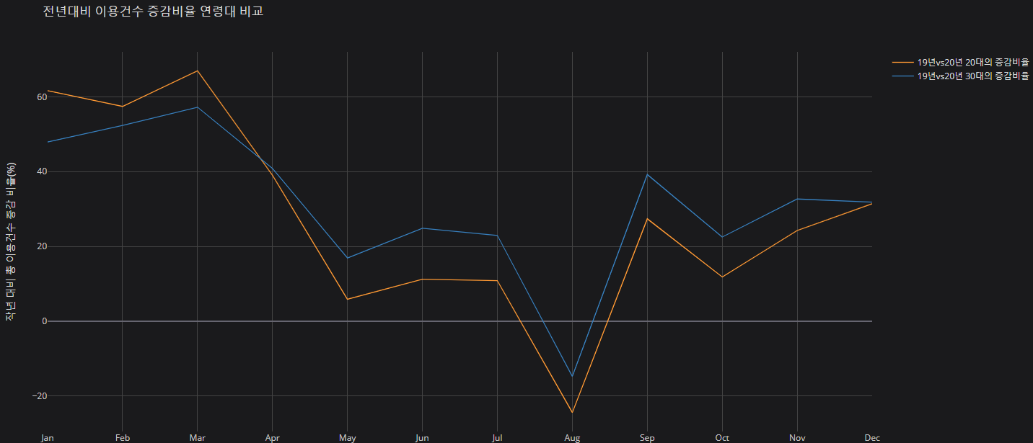
[ 20대의 전년대비 증감률 vs 30대의 전년대비 증감률]
2-1 코로나 발생에 따른 서울 시민 공공자전거 이용 현황
이용 건수 급감하던 2020년 8월
20대의 이용 건수 감소율 > 30대의 이용 건수 감소율
즉, 공공 자전거 이용자 중 20대가 코로나의 영향을 가장 많이 받았다고 예측
출처: 공공데이터
Notes:
분석결과, 2020년 8월 이용건수가 급격히 감소할 당시 20대의 이용건수 감소율>30대의 이용건수 감소율 즉, 따릉이 이용자중 20대가 코로나의 영향을 가장 많이 받았다고 할 수 있다.

Slide 13
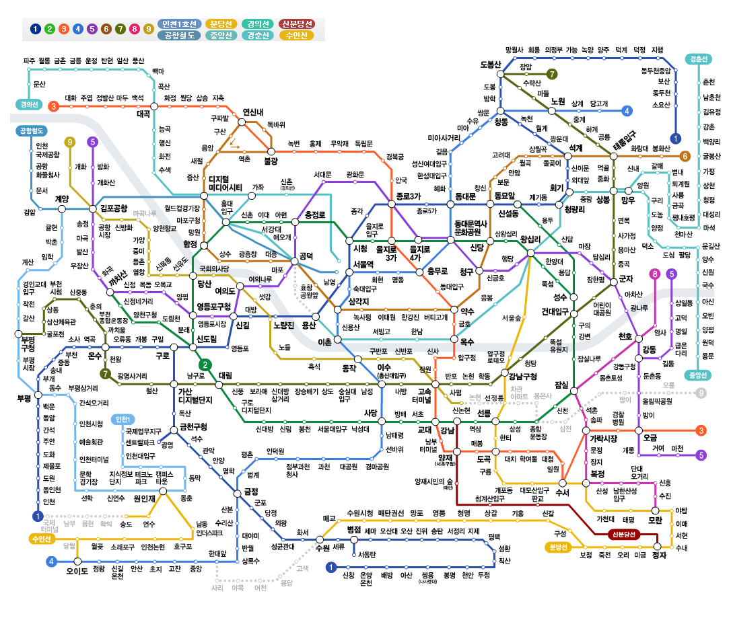
2-2
코로나 확진자 변화와 지하철 승객 수 변화

Slide 14
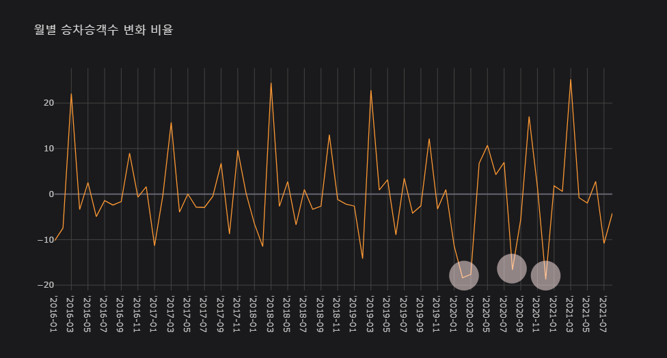
2-2 코로나 확진자 변화와 지하철 승객 수 변화
코로나 발생
매년 3월 기준 대비 2020년도 3월의 감소
출처: 공공데이터

Slide 15
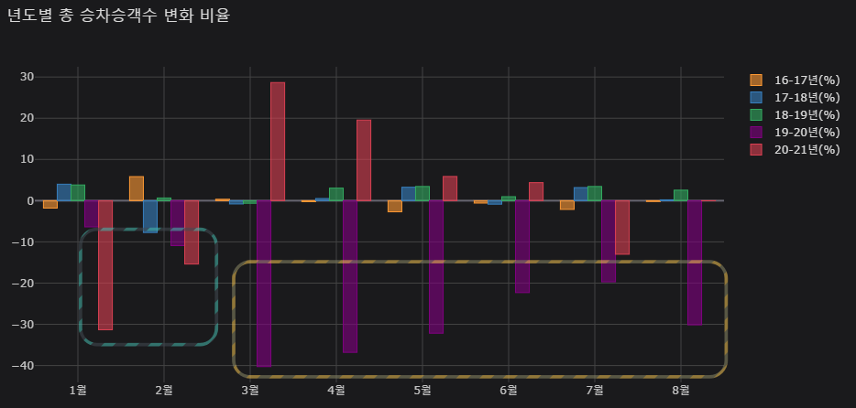
2-2 코로나 확진자 변화와 지하철 승객 수 변화
2020년 3월 ~ 2021년 2월 전년 대비 많은 감소 경향
2021년 3월부터 증가 경향
출처: 공공데이터

Slide 16
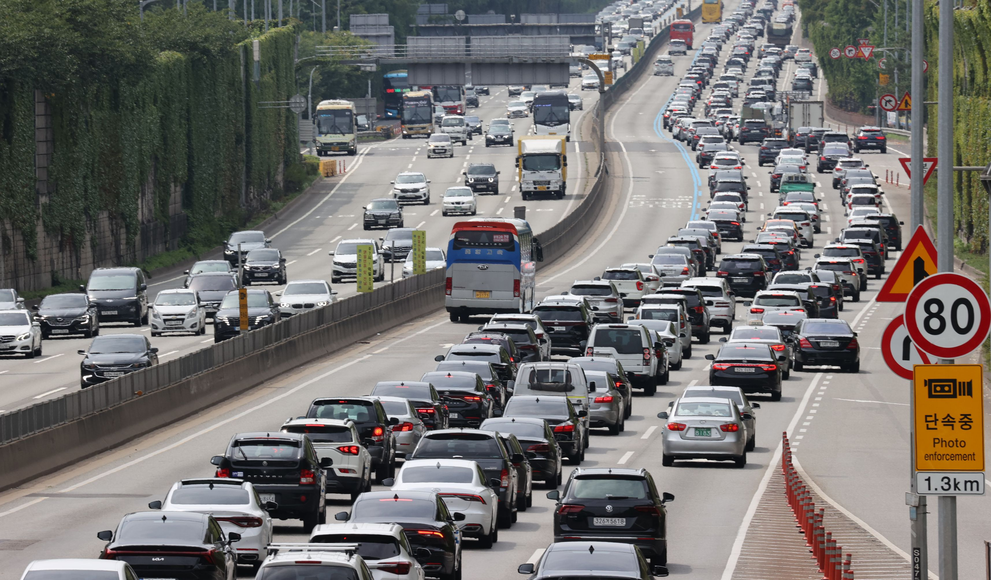
2-3
코로나 확진자 변화와 교통량

Slide 17
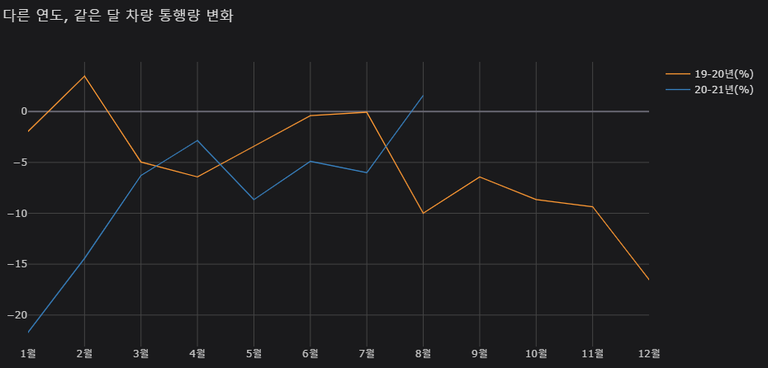
2-3 코로나 확진자 변화와 교통량
2020년 3월 ~ 2021년 7월 전년 대비 많은 감소 경향
2021년 8월부터 증가 경향
출처: 서울교통정보센터

Slide 18
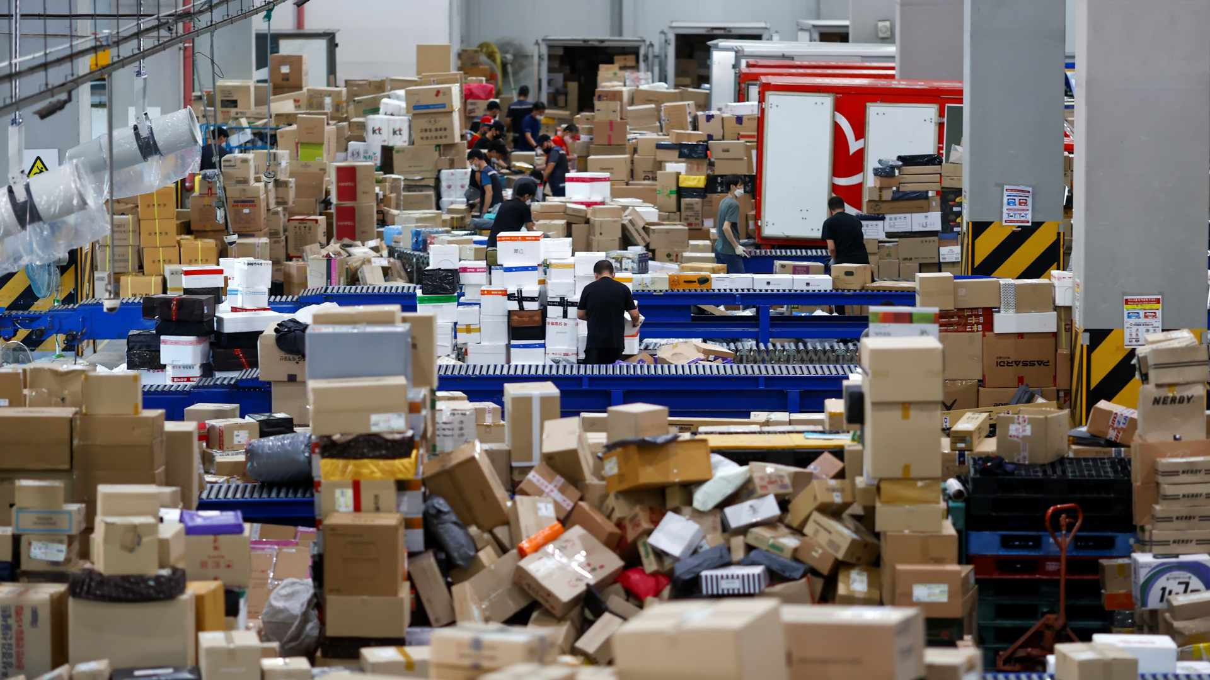
2-4
코로나 확진자 변화와 온라인 거래액

Slide 19
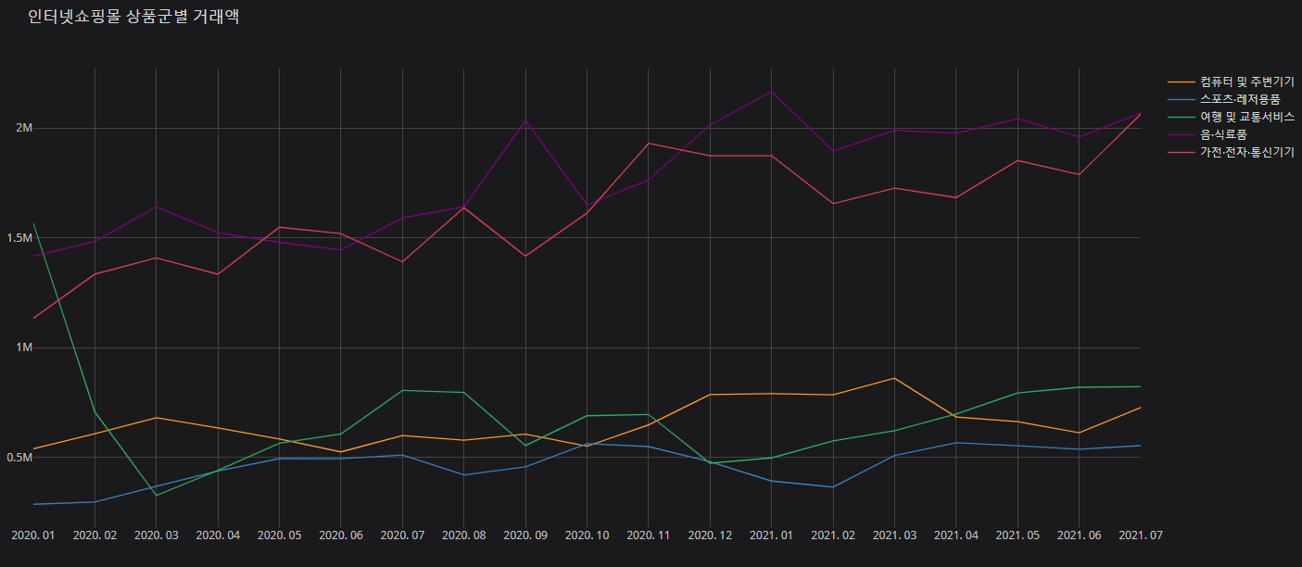
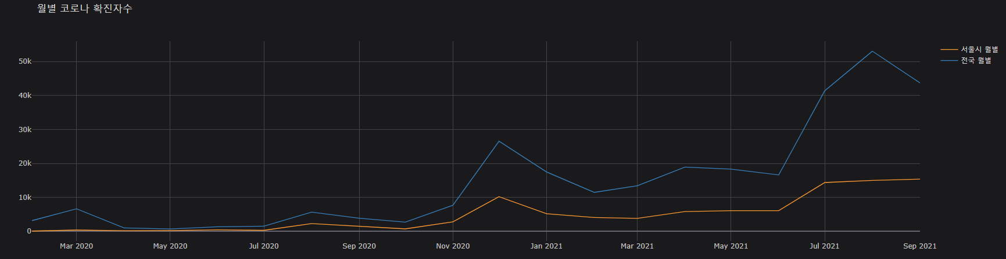
2-4 코로나 확진자 변화와 온라인 거래액
출처: 국가 통계포털

Slide 20
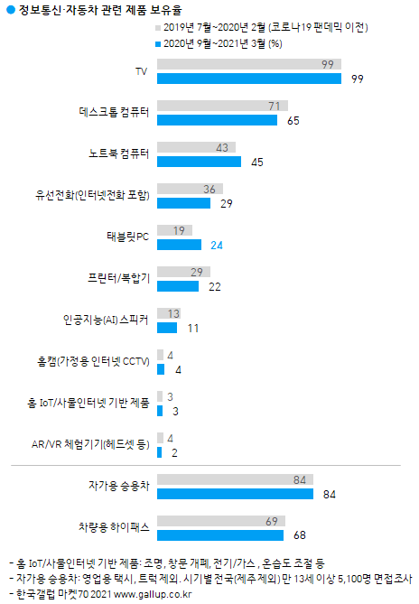
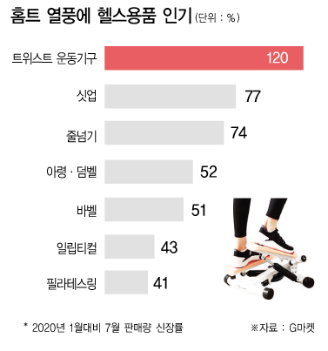
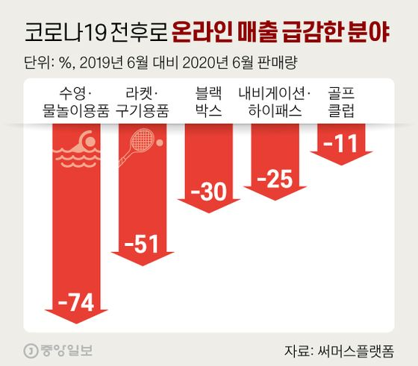
2-4 코로나 확진자 변화와 온라인 거래액
컴퓨터 및 주변기기 거래액 변화 미미
스포츠용품 거래액 변화 미미
상쇄
증가 변수
감소 변수

Slide 21

결론
코로나19의 장기화로
코로나19가 일상에 미치는 영향 감소

Slide 22
3 프로젝트 중 주요 이슈
일별 확진자 데이터를 월별 확진자 데이터로 가공 요망
+
누적 월별 확진자 데이터 처리 필요
코로나 확진자 수
해당 월 마지막 일자를 기준으로 월별 확진자 수 계산 -> 데이터 생성
만들어진 데이터셋 값을 코로나 라이브의 월별 확진자 수와 대조 비교 확인
데이터셋에 결측값과 //N으로 표현된 값이 존재해 에러 처리
공공 자전거
map을 이용해 특정 문자만 처리 시, 지정되지 않은 자료는 전부 NAN값으로 변하는 문제 발생
replace를 이용해 해결
지하철 승객 수
일별 데이터를 월별 데이터로 가공 요망
날짜를 조건으로 지정하여 새로운 데이터셋을 만들어 해결
그래프 y값이 계속 증가하는 그래프만 그려지는 문제.
온라인 거래액
y축 값 오름차순 x ∴ 문자형으로 인식된다 판단
info, dtype을 이용해 확인한 뒤 자료형을 변환해 해결

Slide 23
4 개선 사항 확인 (211001 기준)
변화를 파악하기 쉽도록 코로나 확진자 그래프와 각 항목 그래프를 한 그래프로 완성
각 항목별 더 많은 분석 요인 추가
코로나와 매출 품목별 변화 요인을 분석할 수 있는 데이터 추가
그래프 변화 시점 주요 뉴스 제목을 시각화
코로나 시점 격상

Slide 24
자체 평가
* 앞으로 개선 사항. (1) 변화를 파악하기 쉽도록 코로나 확진자 그래프와 각 항목 그래프를 한 그래프로 완성. (2) 각 파트별 더 많은 분석 요인 추가. (O) (3) 코로나와 매출 품목별 변화 요인을 분석할 수 있는 데이터 추가. (O) (4) 그래프 변화 시점 주요 뉴스 제목을 시각화. (△)
* 배운 점.
- 데이터 처리 과정에서 만난 많은 문제들을 해결하면서 빅데이터에 대한 이해를 높일 수 있었다. - 아이디어나 오류를 공유하면서 간단하고 빠르게 문제를 해결하고, 때로는 새로운 접근 방식을 접할 수 있어서, 프로그래밍에 대한 이해도와 데이터에 대한 분석력을 한층 더 키울수있었다. - 생각대로 만만하게 되지 않는다는 걸 느낄 수 있었다.

Slide 25
Q&A

